Slide 1
AYUNTAMIENTO DE SAN PEDRO TLAQUEPAQUE GOBIERNO 2022-2024 Secretaria General del Ayuntamiento Dirección de Delegaciones Agencias Municipales
Secretaria General del Ayuntamiento
Dirección de Delegaciones y Agencias Municipales
DELEGACION LOMA BONITA
Informe Marzo 2022

Slide 2
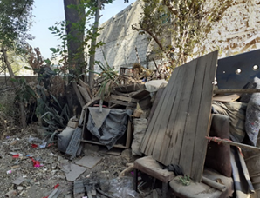
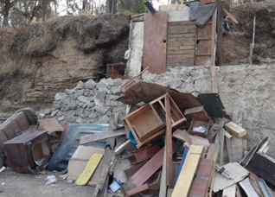
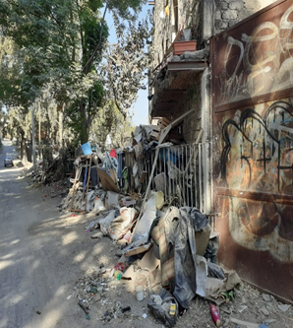
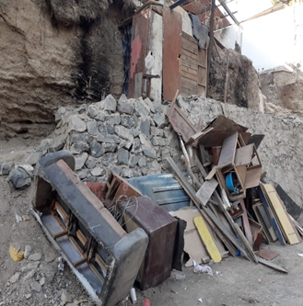
Programa 3 Visitas a colonias Marzo 2022
Calle Cruz de las colinas.
Programa 3 Visita a colonias
Día 02 de Marzo.
Se realizo visita a la colonia Loma Bonita para realizar un reporte al Departamento de Aseo Publico para realizar operativo de Descacharrizacion.

Slide 3
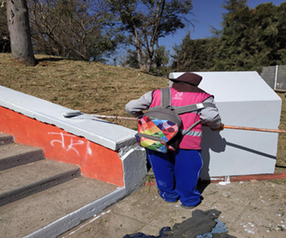
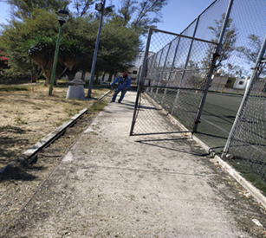
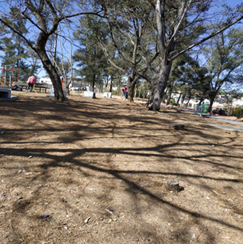
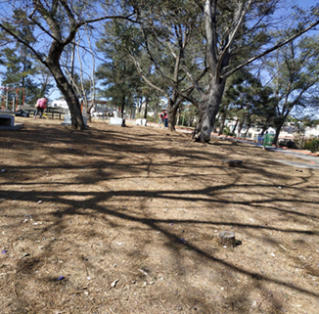
Programa 3 Visitas a colonias Marzo 2022.
Parque la Fuente.
Programa 3
Día 07 y 08 de Marzo.
Se realizo visita a la colonia Parques Colon para inspeccionar trabajos de COMUDE en el Parque la Fuente limpieza, poda y trabajos de pintura.

Slide 4
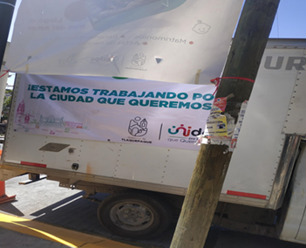
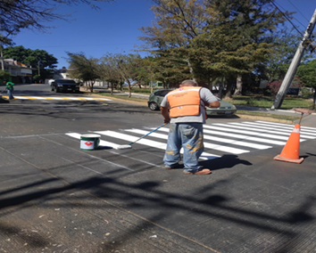
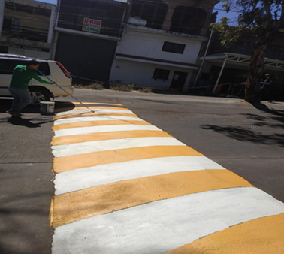
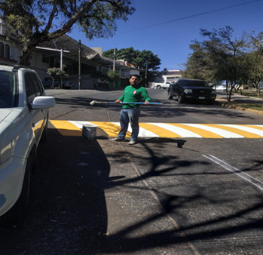
Programa 3 Visitas a colonias Marzo 2022.
Plaza Tabachines.
Programa 3
Día 09 de Marzo.
Se realizo visita a la colonia Loma Bonita para inspeccionar trabajos por parte de Mejoramiento Urbano Balizando los Alrededores de la Agencia Municipal Loma Bonita.

Slide 5
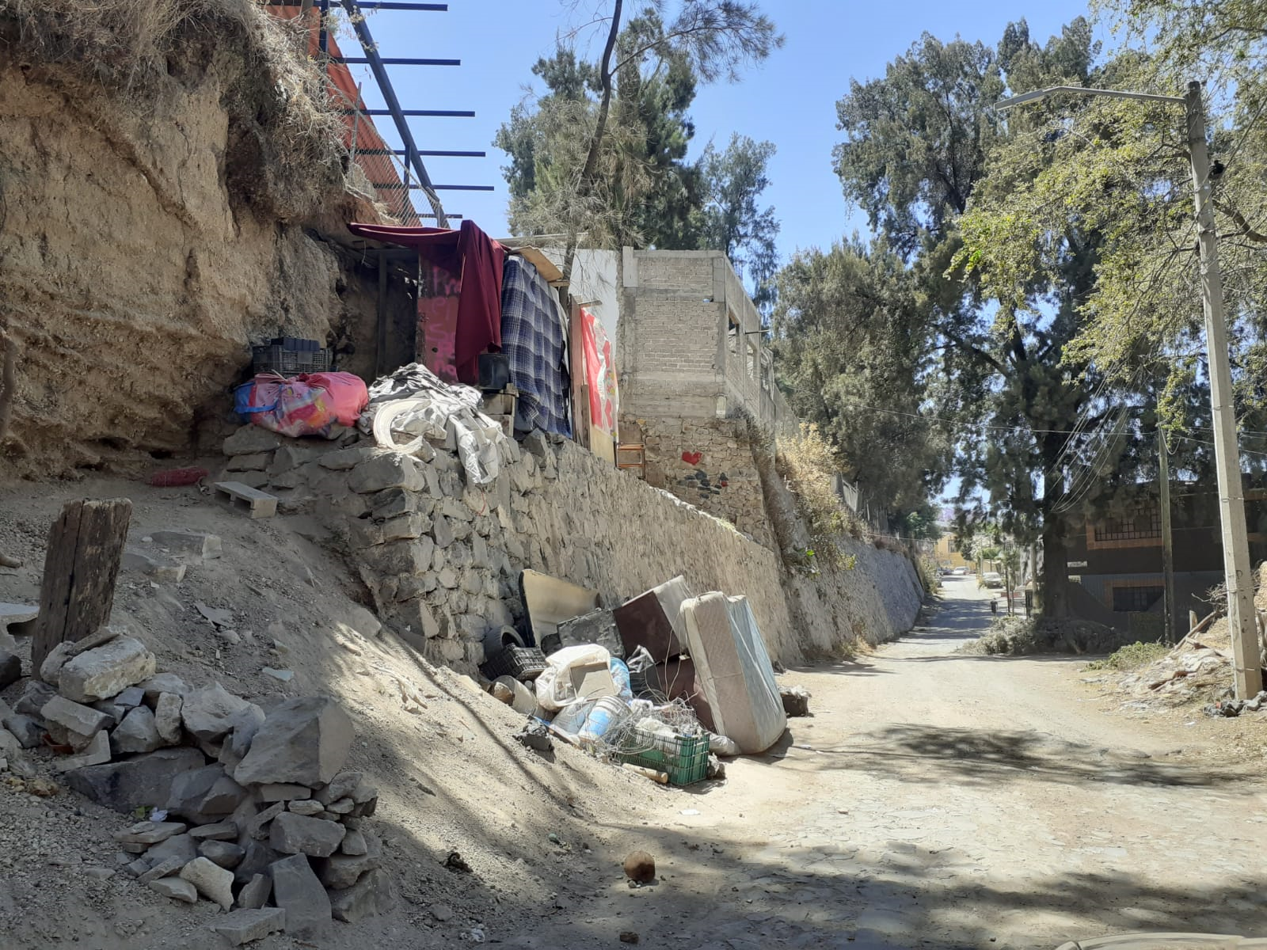
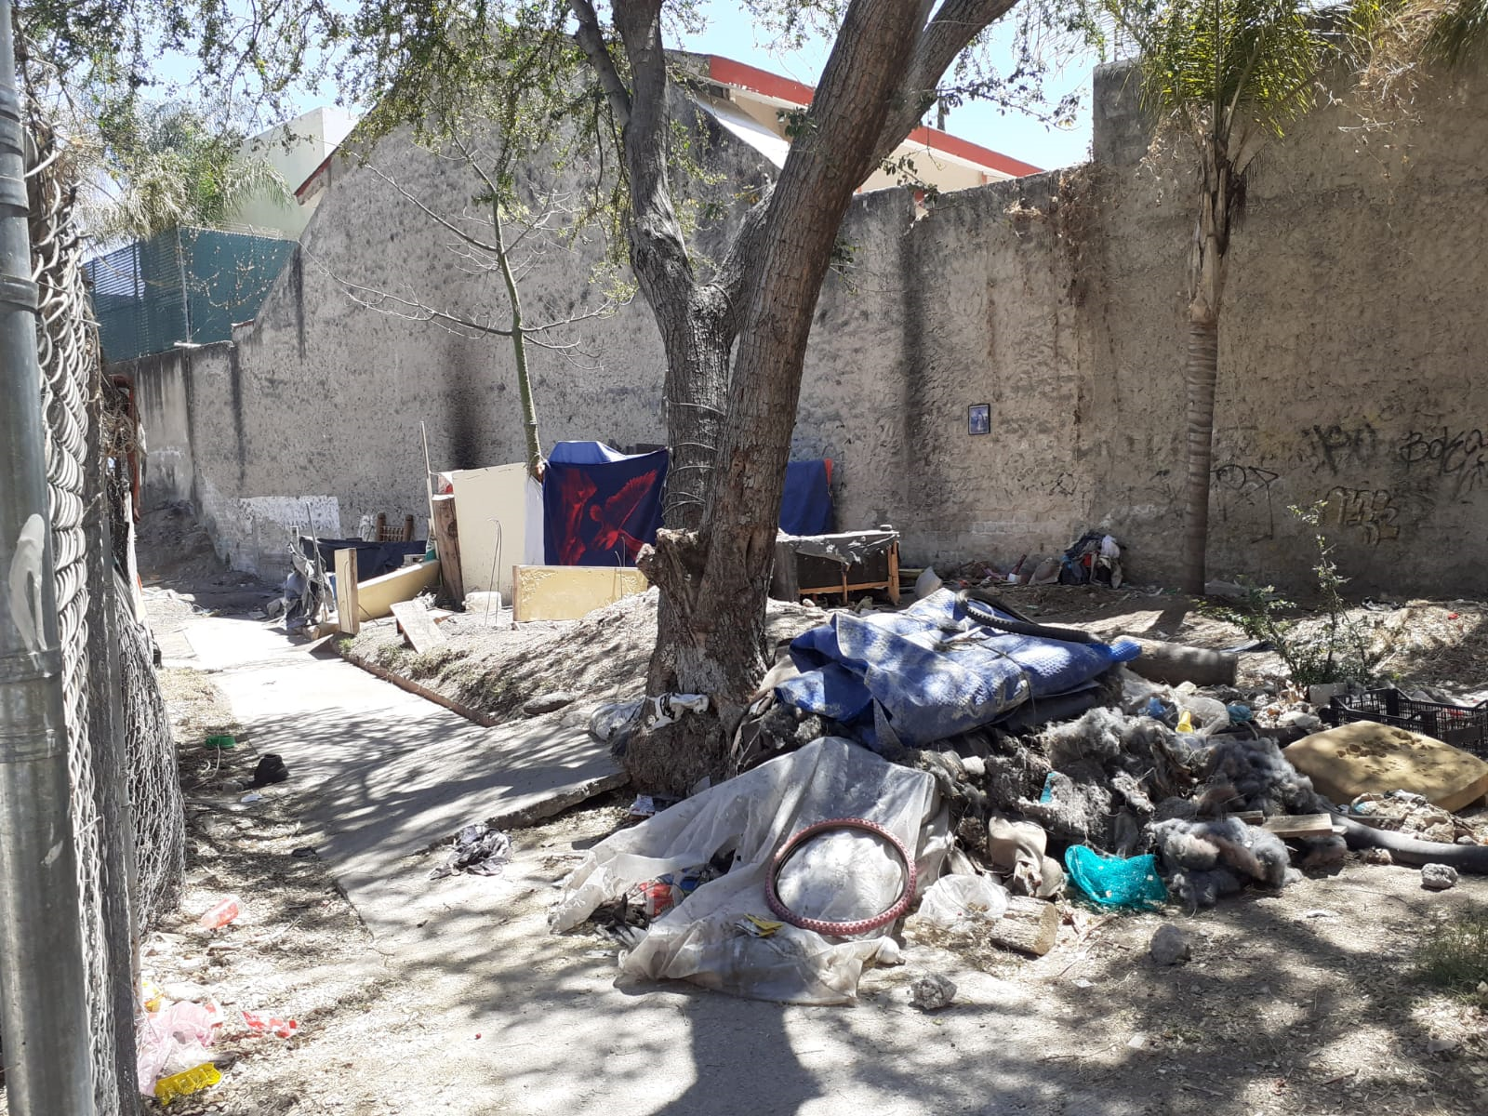
Programa 3 Visitas a colonias Marzo 2022.
Colonia Loma Bonita y el Sauz.
Programa 3
Día 24 de Marzo.
Se realizo visita a la colonia Loma Bonita y el Sauz para realizar reporte al departamento de Aseo Publico para operativos de descacharrizacion en ambas colonias.

Slide 6
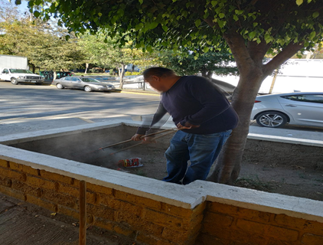
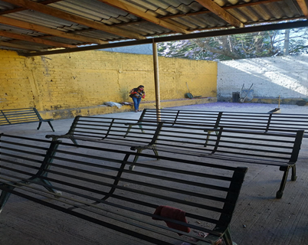
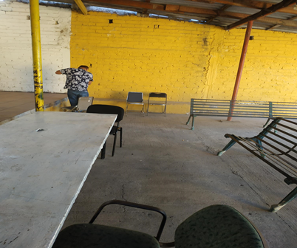
Programa 4 Brigadas de Mantenimiento y Recuperación de Espacios Públicos
Agencia Loma Bonita.
Programa 4
Día 02, 07, 09,14,15 , 18, 23 de Marzo.
Se realizo trabajo de campo limpiando la parte trasera de la Agencia Municipal así como los alrededores de esta.

Slide 7
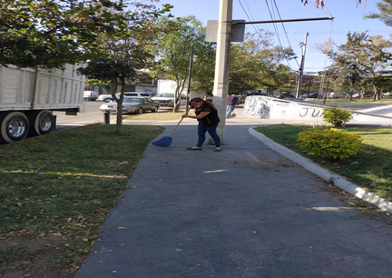
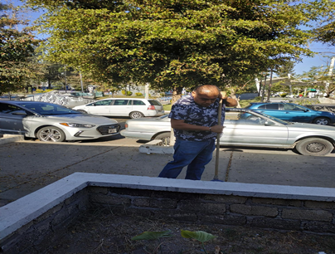
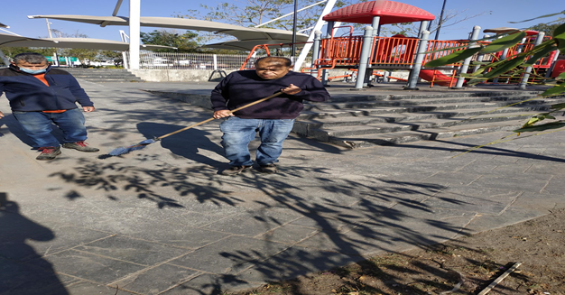
Programa 4 Brigadas de Mantenimiento y Recuperación de Espacios Públicos Marzo 2022
Plaza Tabachines.
Programa 4
Día 03 de Marzo.
Se realizo trabajo de campo limpiando la Plaza Tabachines.

Slide 8
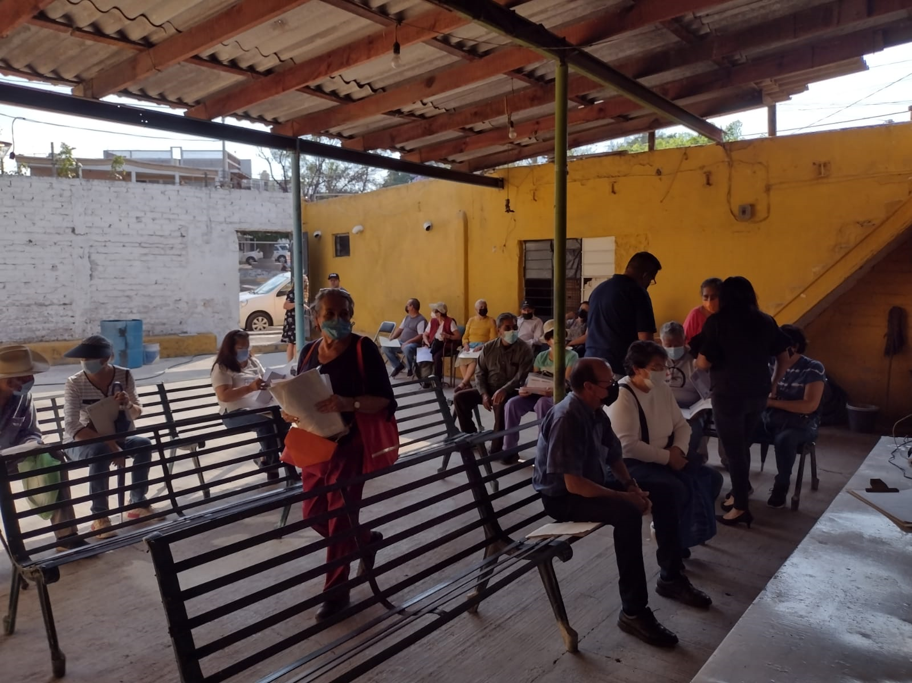
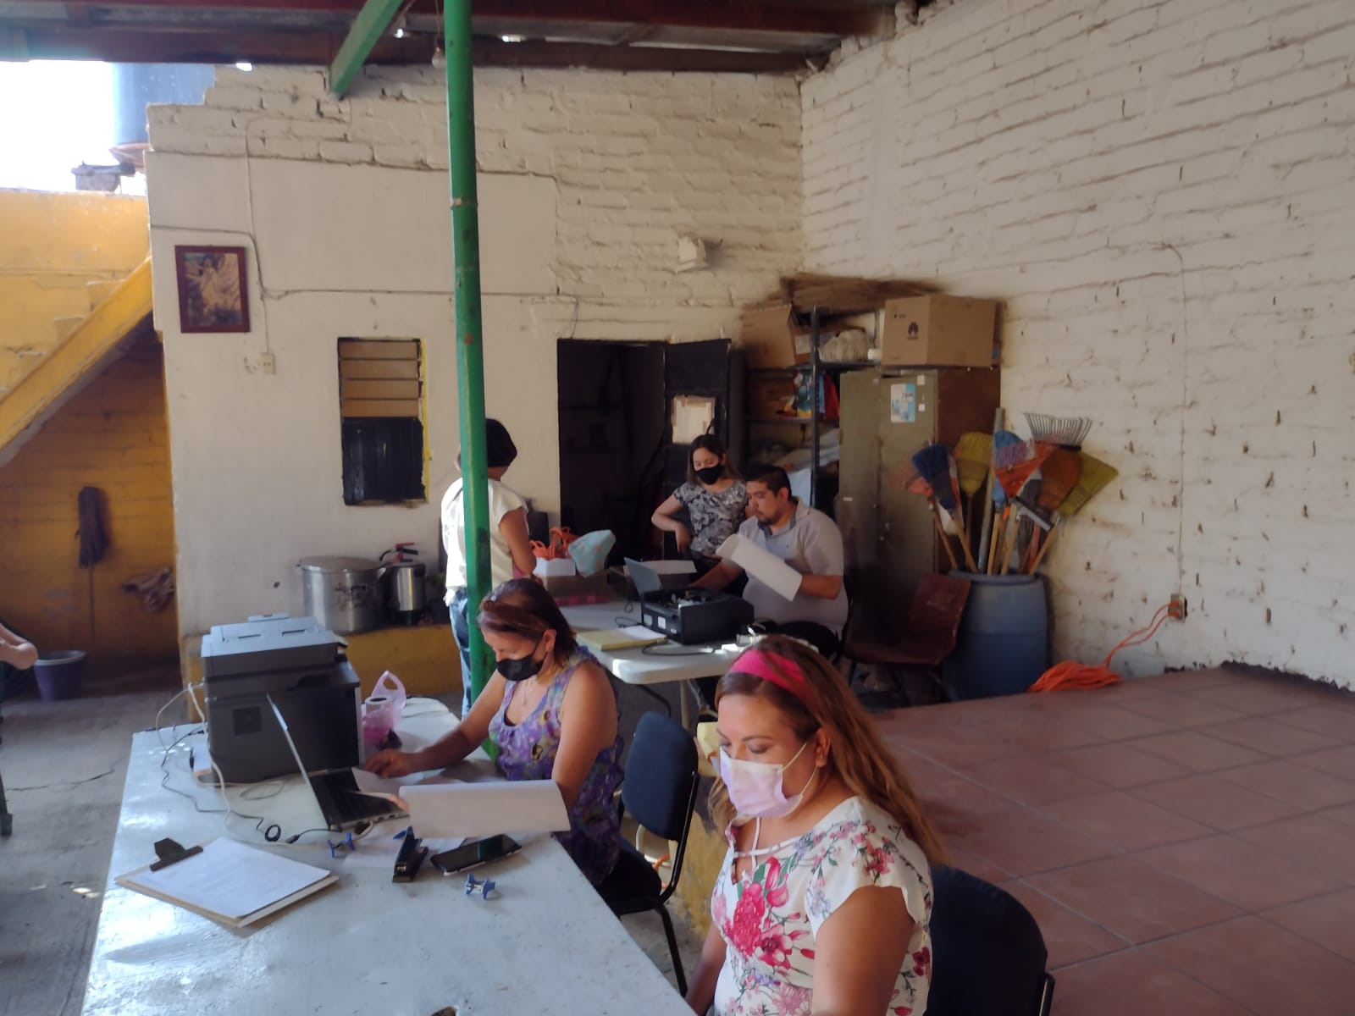
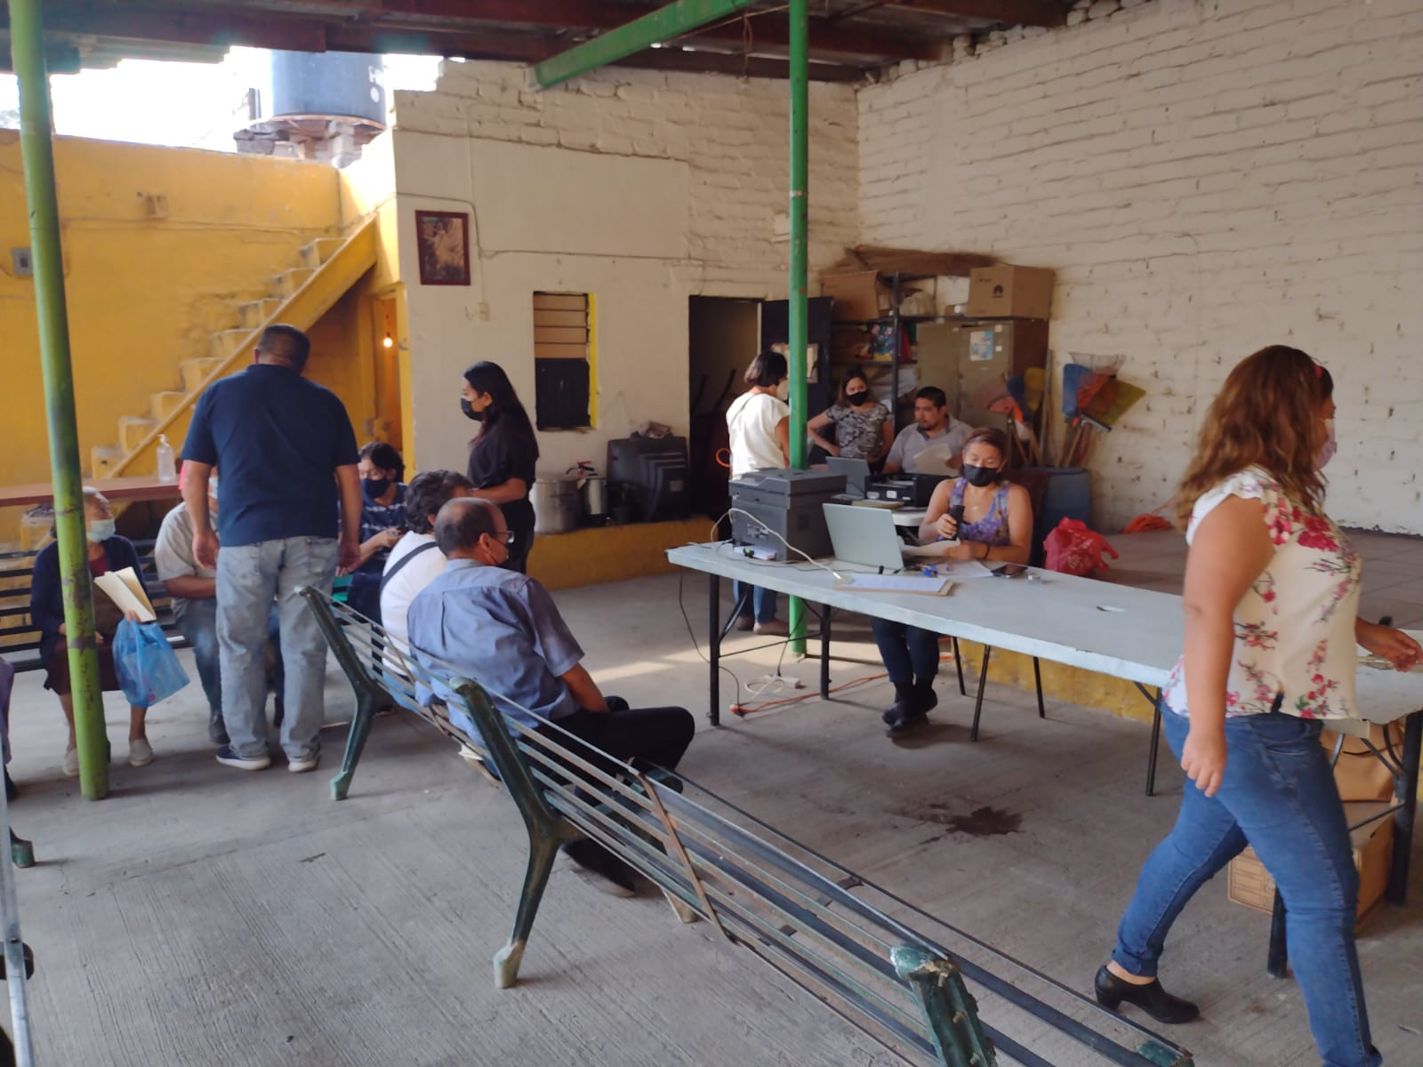
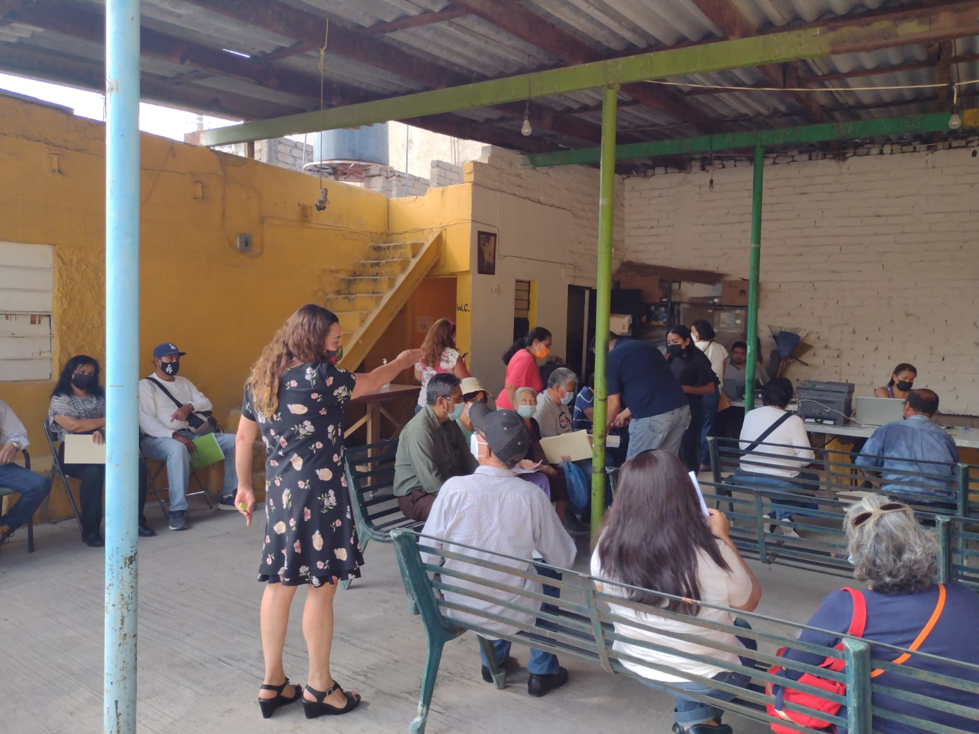
Programa 4 Brigadas de Mantenimiento y Recuperación de Espacios Públicos Marzo 2022
Excepción y Descuentos de pagos.
Día 15 de Marzo.
Se realizo apoyo al departamento de Ingresos en el Programa Excepción y descuentos de pago predial en la Agencia Municipal Loma Bonita teniendo un total de 150 personas.

Slide 9
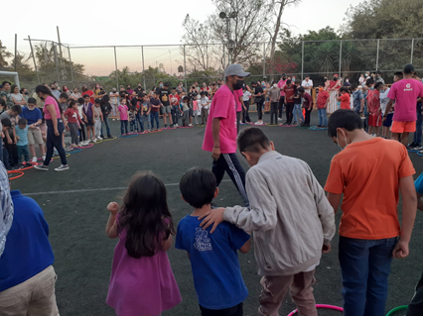
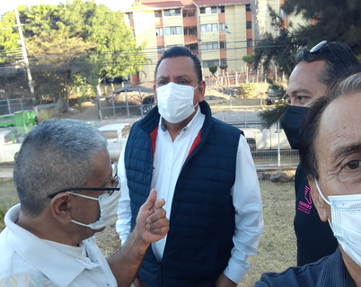
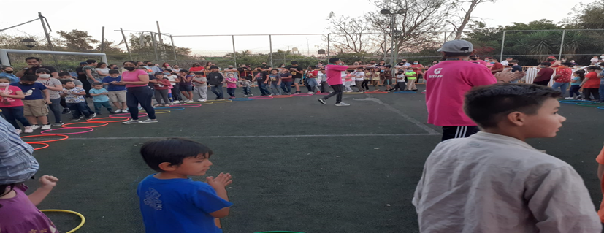
Eventos Complementario
Evento Parque la Fuente.
Día 08 de Marzo.
El Agente Municipal acudió al Evento recreativo por parte de COMUDE en el Parque la Fuente ubicado en la colonia Parques colon teniendo un total de 200 personas.

Slide 10
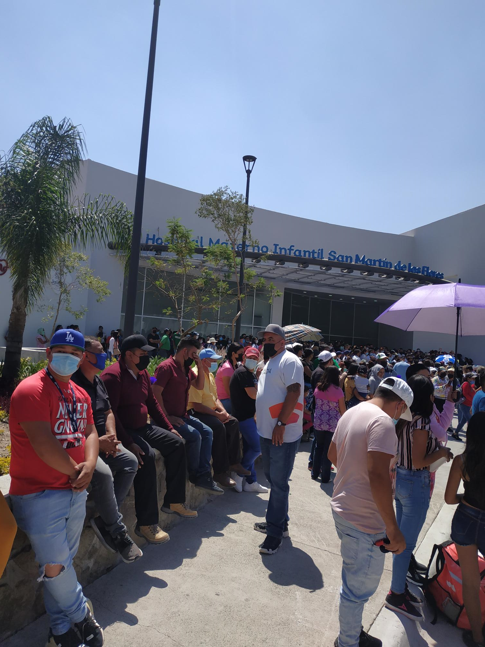
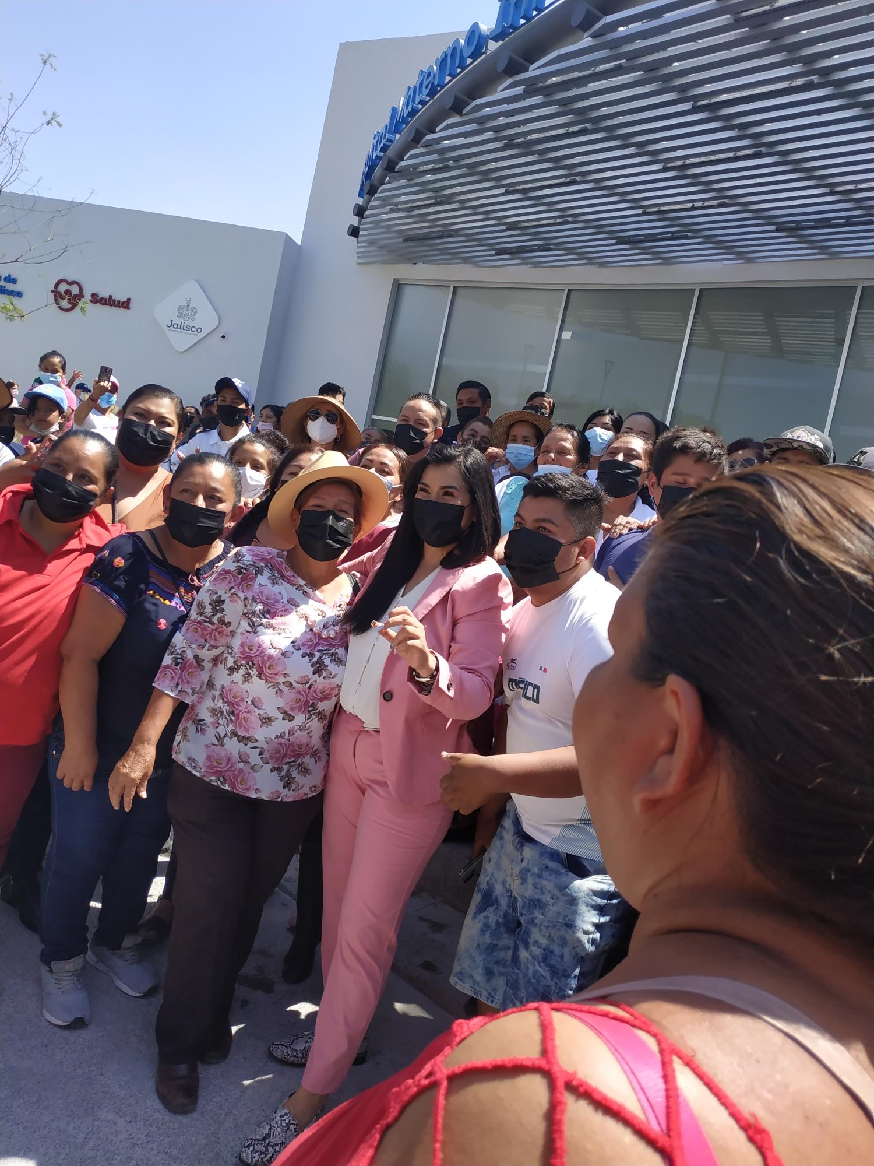
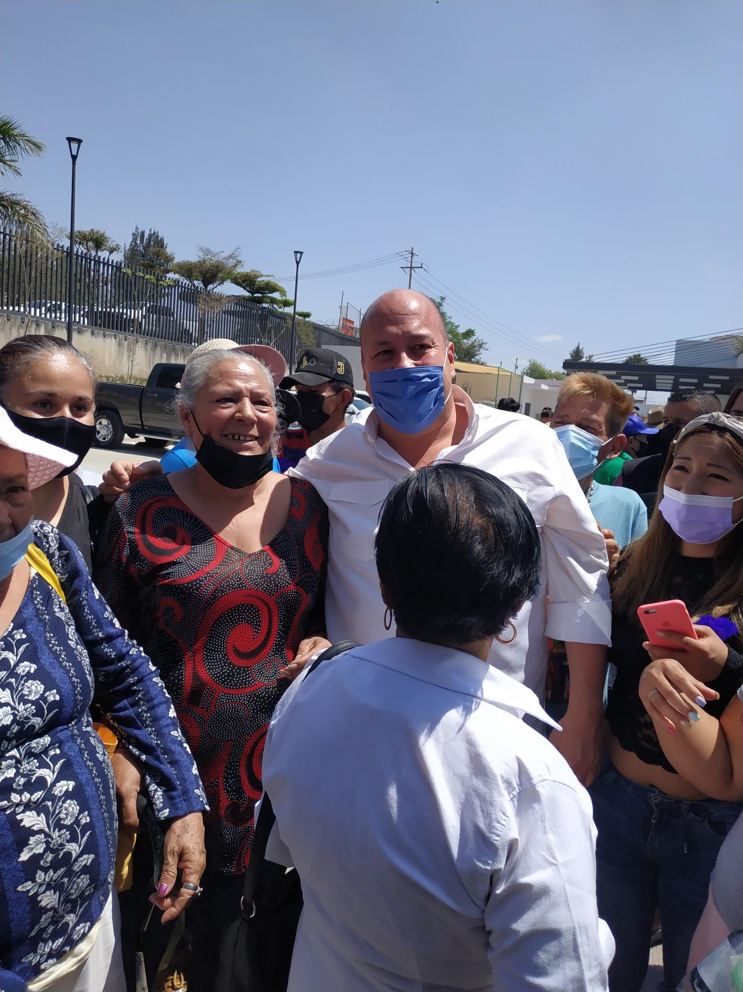
Eventos Complementario
Hospital Materno Infantil.
Día 16 de Marzo.
El Agente Municipal acudió a la inauguración del Hospital Materno Infantil en la colonia San Martin de las Flores.

Slide 11
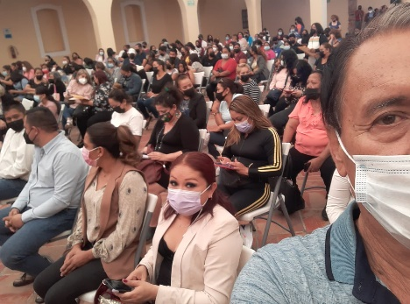
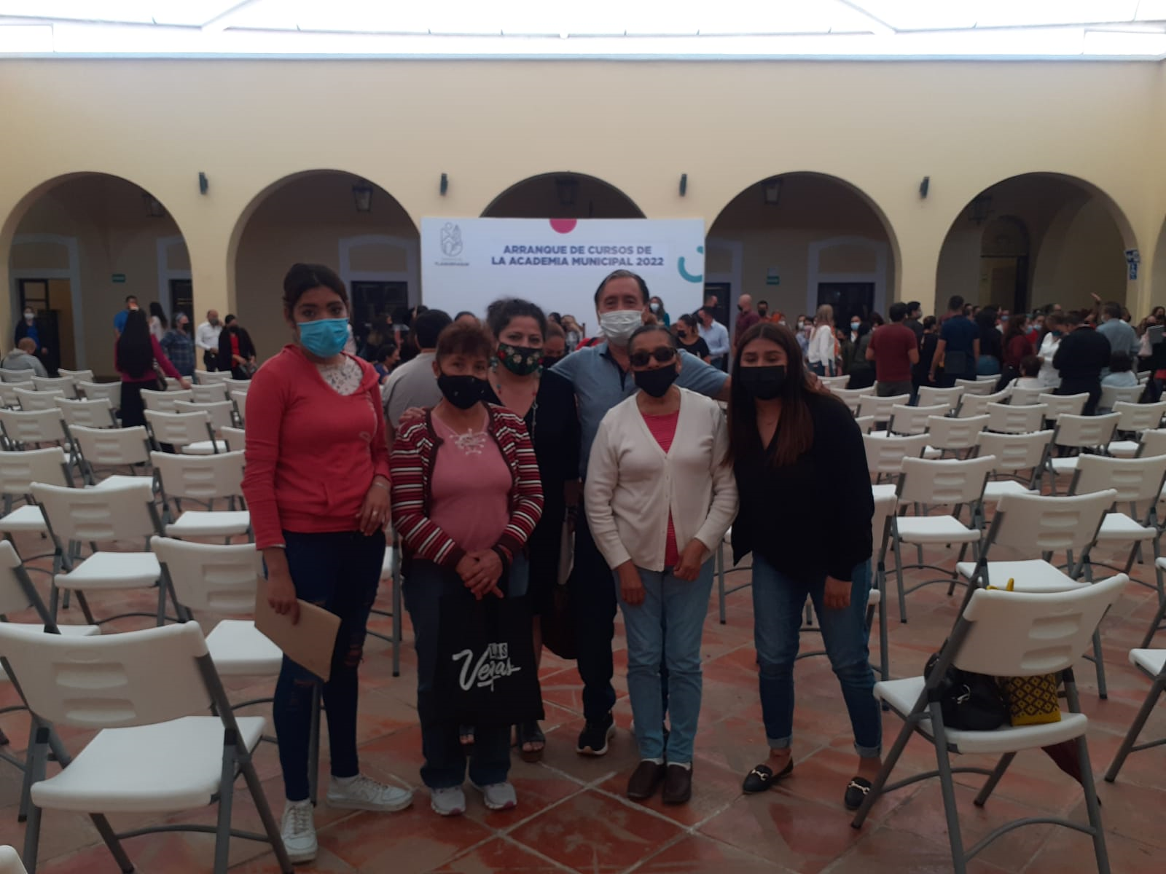
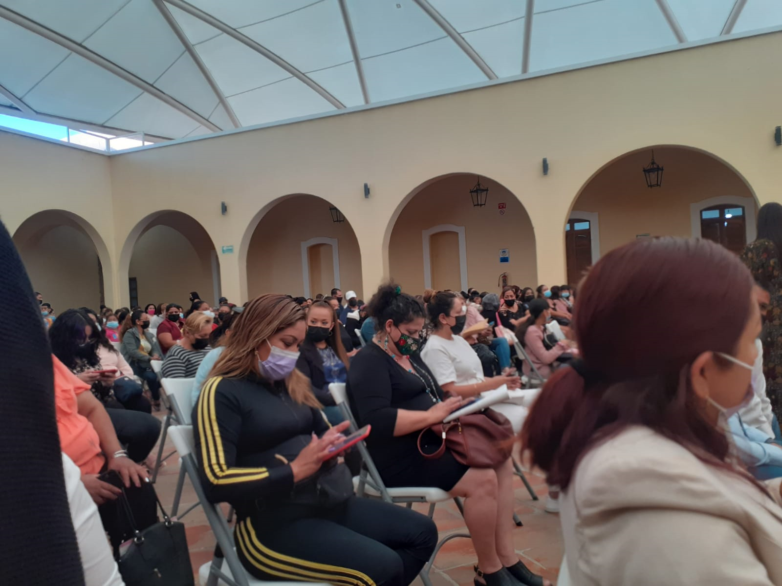
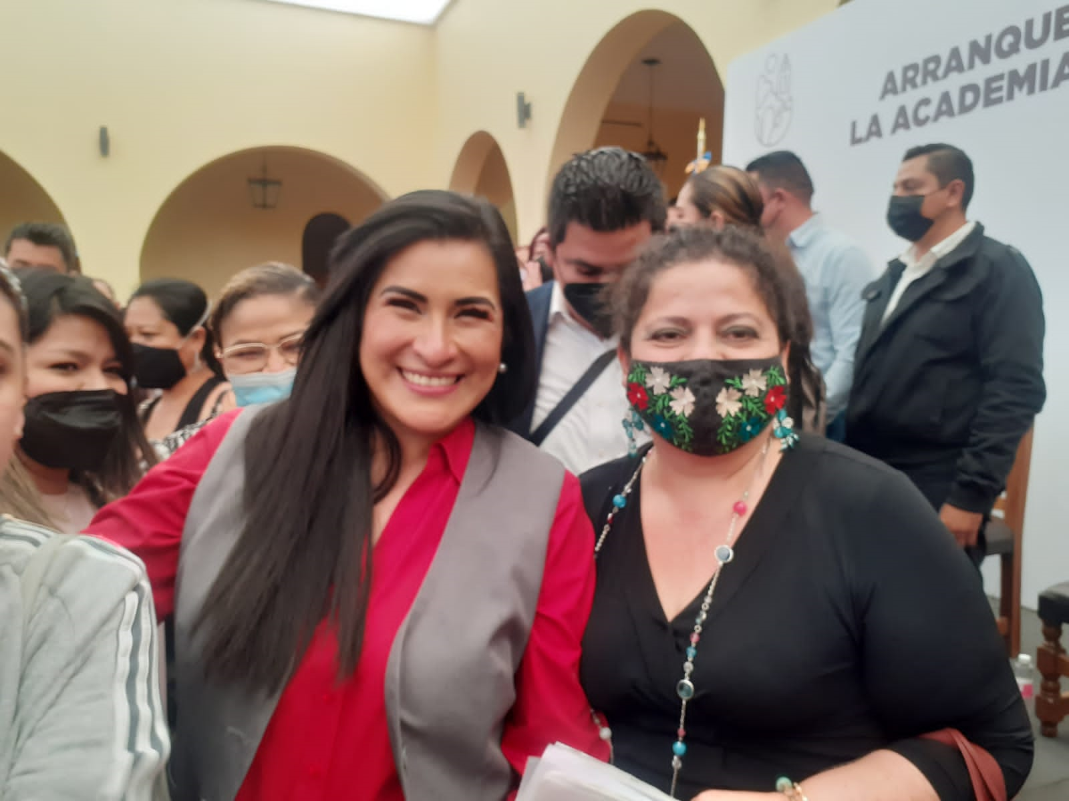
Eventos Complementario
Evento en el Refugio
Día 22 de Marzo.
El Agente Municipal acudió al Arranque de cursos de la Academia Municipal 2022 en el Refugio.

Slide 12
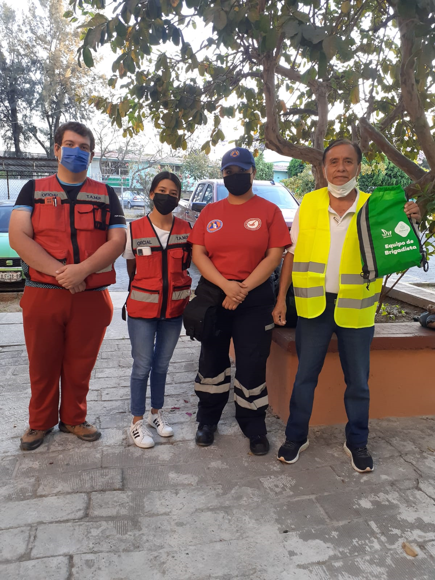
Eventos Complementario
Entrega de Kits en colonia el Sauz.
Día 24 de Marzo.
El Agente Municipal acudió a la colonia el Sauz para inspeccionar entrega de Kits de primeros Auxilios por parte “Fundación Nacional para la Gestión de Riesgos de Desastres. A.C.

